Slide 1




TRƯỜNG TIỂU HỌC SỐ 1 BỒNG SƠN
CHÀO MỪNG QUÝ THẦY CÔ VỀ
DỰ GIỜ
LỚP 4A2 – NĂM HỌC: 2024 – 2025
Tiết: Đọc sách
Giáo viên: PHẠM THỊ NGỌC LIÊN
Lớp: 4A2

Slide 2
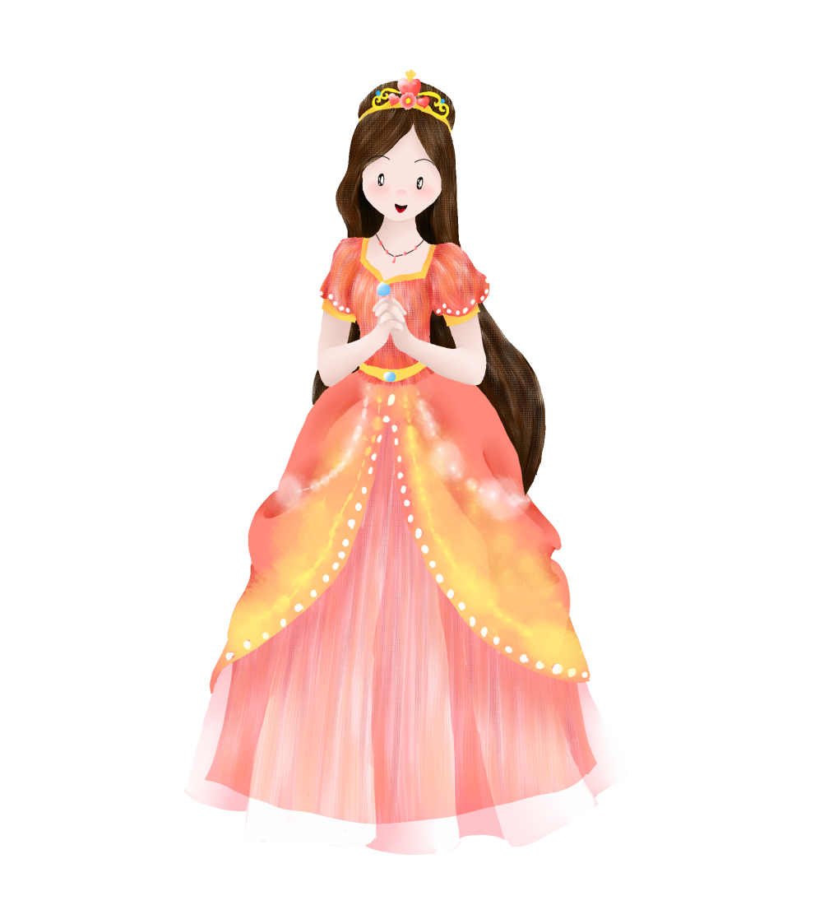

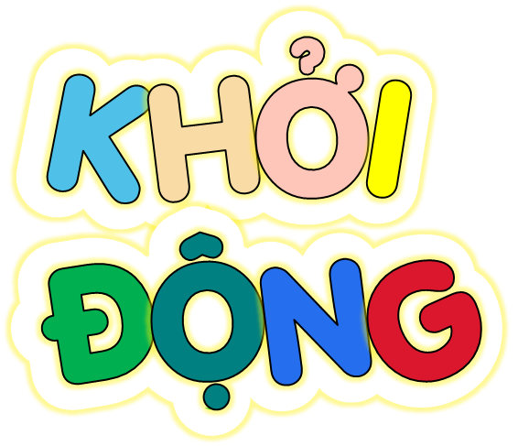


Slide 3

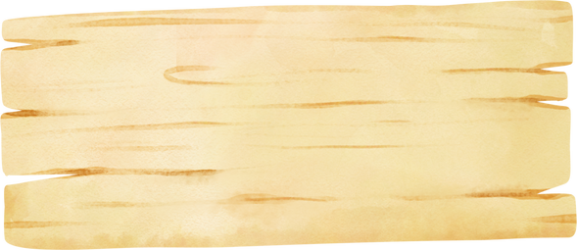
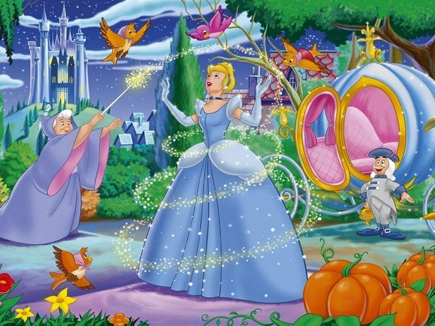
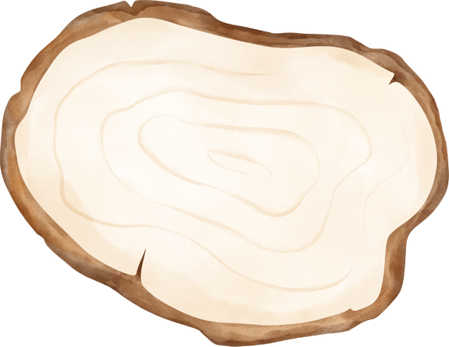

Em hãy quan sát và dự đoán xem đây là câu chuyện cổ tích nào?
1
2
Cô bé lọ lem
3
4

Slide 4
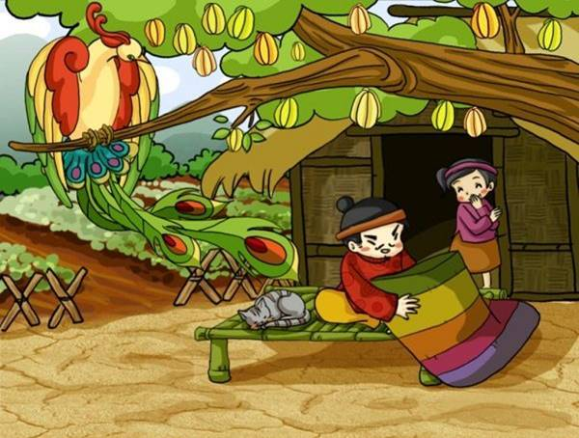
Em hãy quan sát và dự đoán xem đây là câu chuyện cổ tích nào?
1
2
Ăn khế trả vàng
3
4

Slide 5
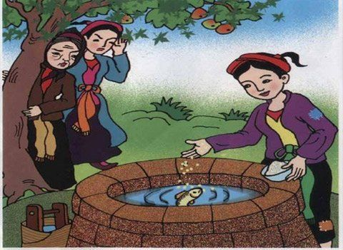
Em hãy quan sát và dự đoán xem đây là câu chuyện cổ tích nào?
1
2
Tấm cám
3
4

Slide 6
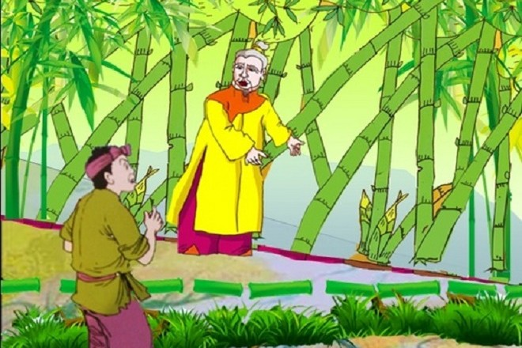
Em hãy quan sát và dự đoán xem đây là câu chuyện cổ tích nào?
1
2
Cây tre trăm đốt
3
4

Slide 7


Hoạt động 1: Đọc truyện

Slide 8

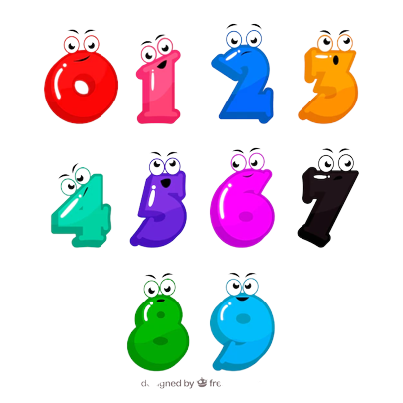
Cùng chia sẻ
Tên truyện là gì? Nhà xuất bản nào?
Truyện có bao nhiêu nhân vật? Đó là những nhân vật nào?
Ai là nhân vật chính? Tính cách như thế nào?
Những chi tiết nào trong truyện làm em thích, cảm động, quan tâm nhất? Vì sao?
Nội dung chính của câu chuyện là gì?

Slide 9
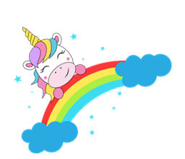

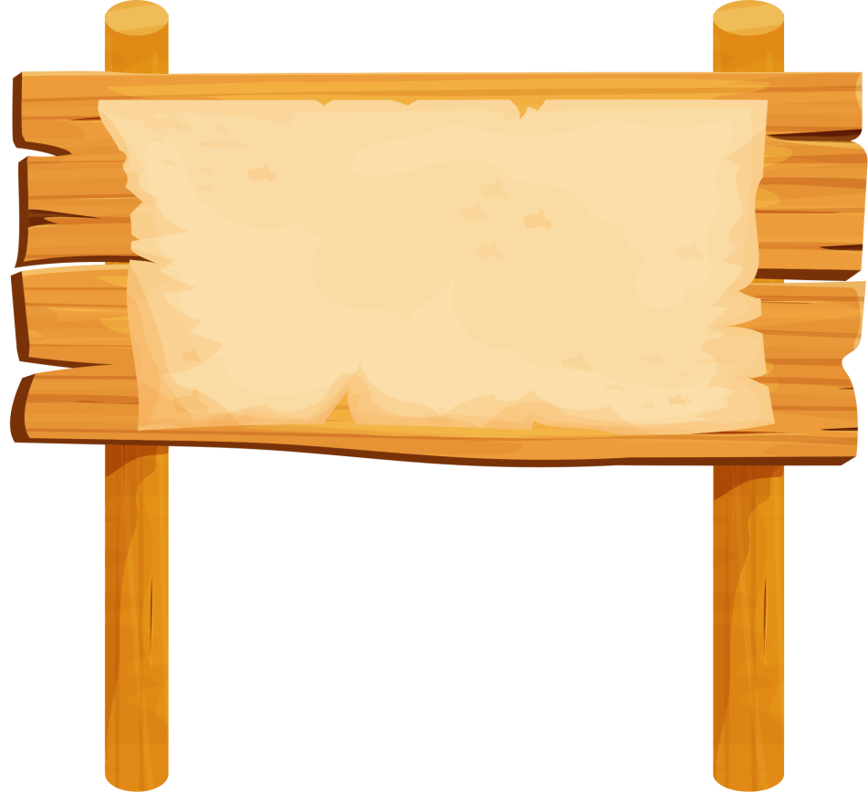
Vẽ phát họa tranh nhân vật trong truyện.
Nêu cảm nghĩ của bản thân.
Hoạt động 2: Viết – Vẽ

Slide 10






Hoạt động 3: Vận dụng
Em hãy nêu cảm nhận của bản thân qua tiết đọc thư viện hôm nay.
Nếu người thân yêu cầu em kể cho họ nghe về một câu chuyện cổ tích thì em sẽ kể câu chuyện gì? Vì sao?

Slide 11




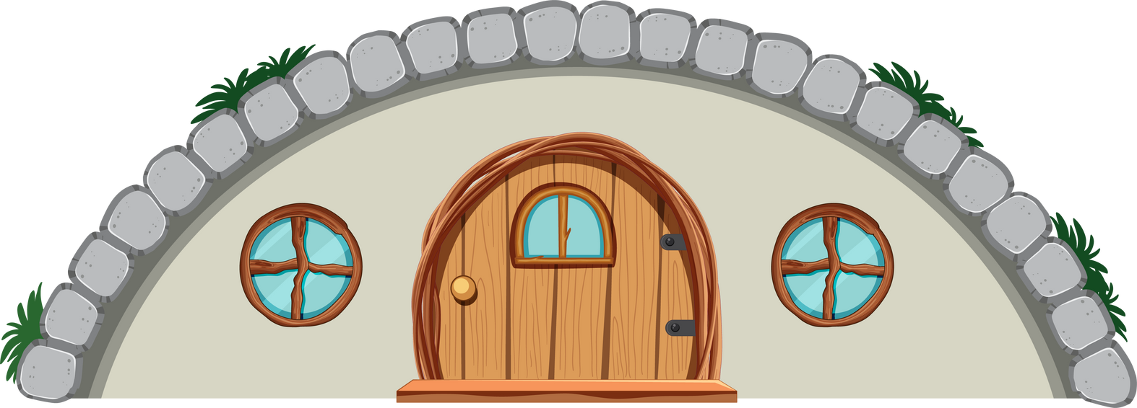
Tiết học kết thúc!
Chân thành cảm ơn quý thầy cô giáo.
Chúc quý thầy cô sức khỏe!

